Slide 1
05/07/2021 – 09/06/2021

Slide 2
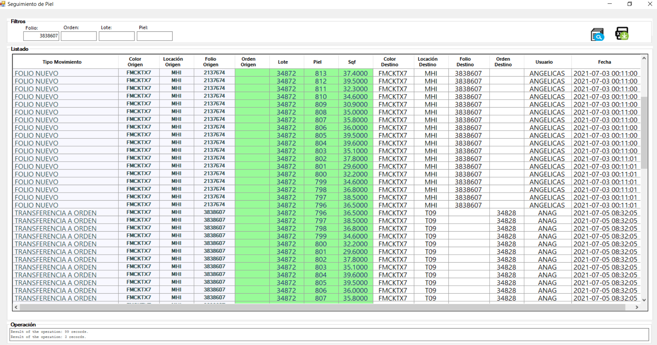
Seguimiento de Pieles.
Se creo pantalla Seguimiento de Piel, en esta pantalla podremos consultar la información detalla de los movimientos de la piel, las busquedas pueden realizarse por Folio, Orden, Lote y Piel, si se requiere se puede descargar la información a un archivo Excel.

